Slide 1
Крыса
Номер участника: ______

Slide 2
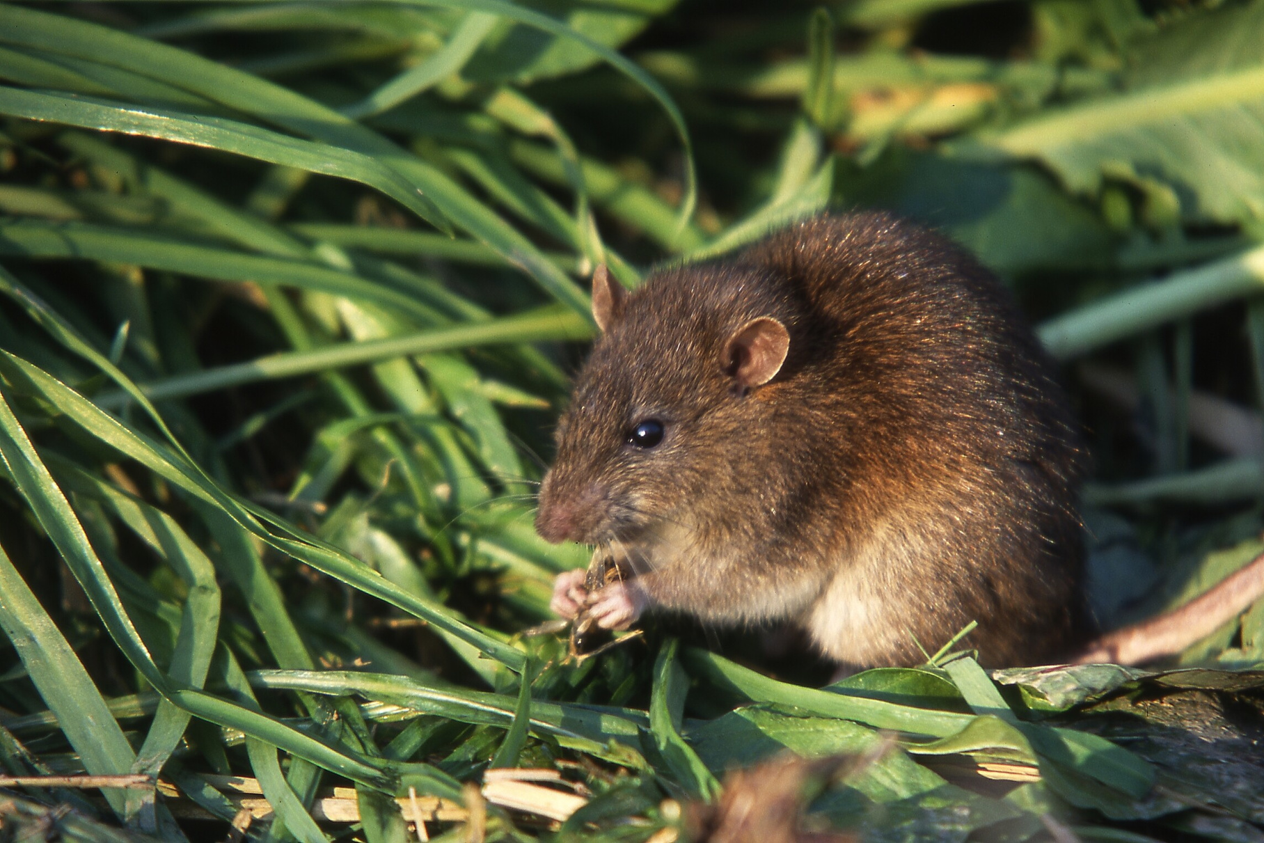
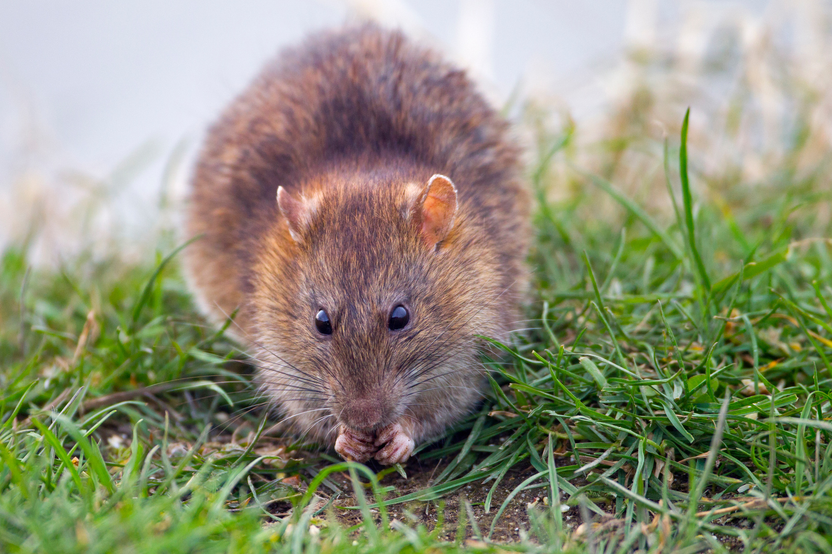
Внешний вид и среда обитания
Крысы — грызуны с длинным хвостом; обычная окраска серая или серо-бурая.
Серая крыса расселилась по всем материкам, кроме Антарктиды, часто рядом с человеком.

Slide 3
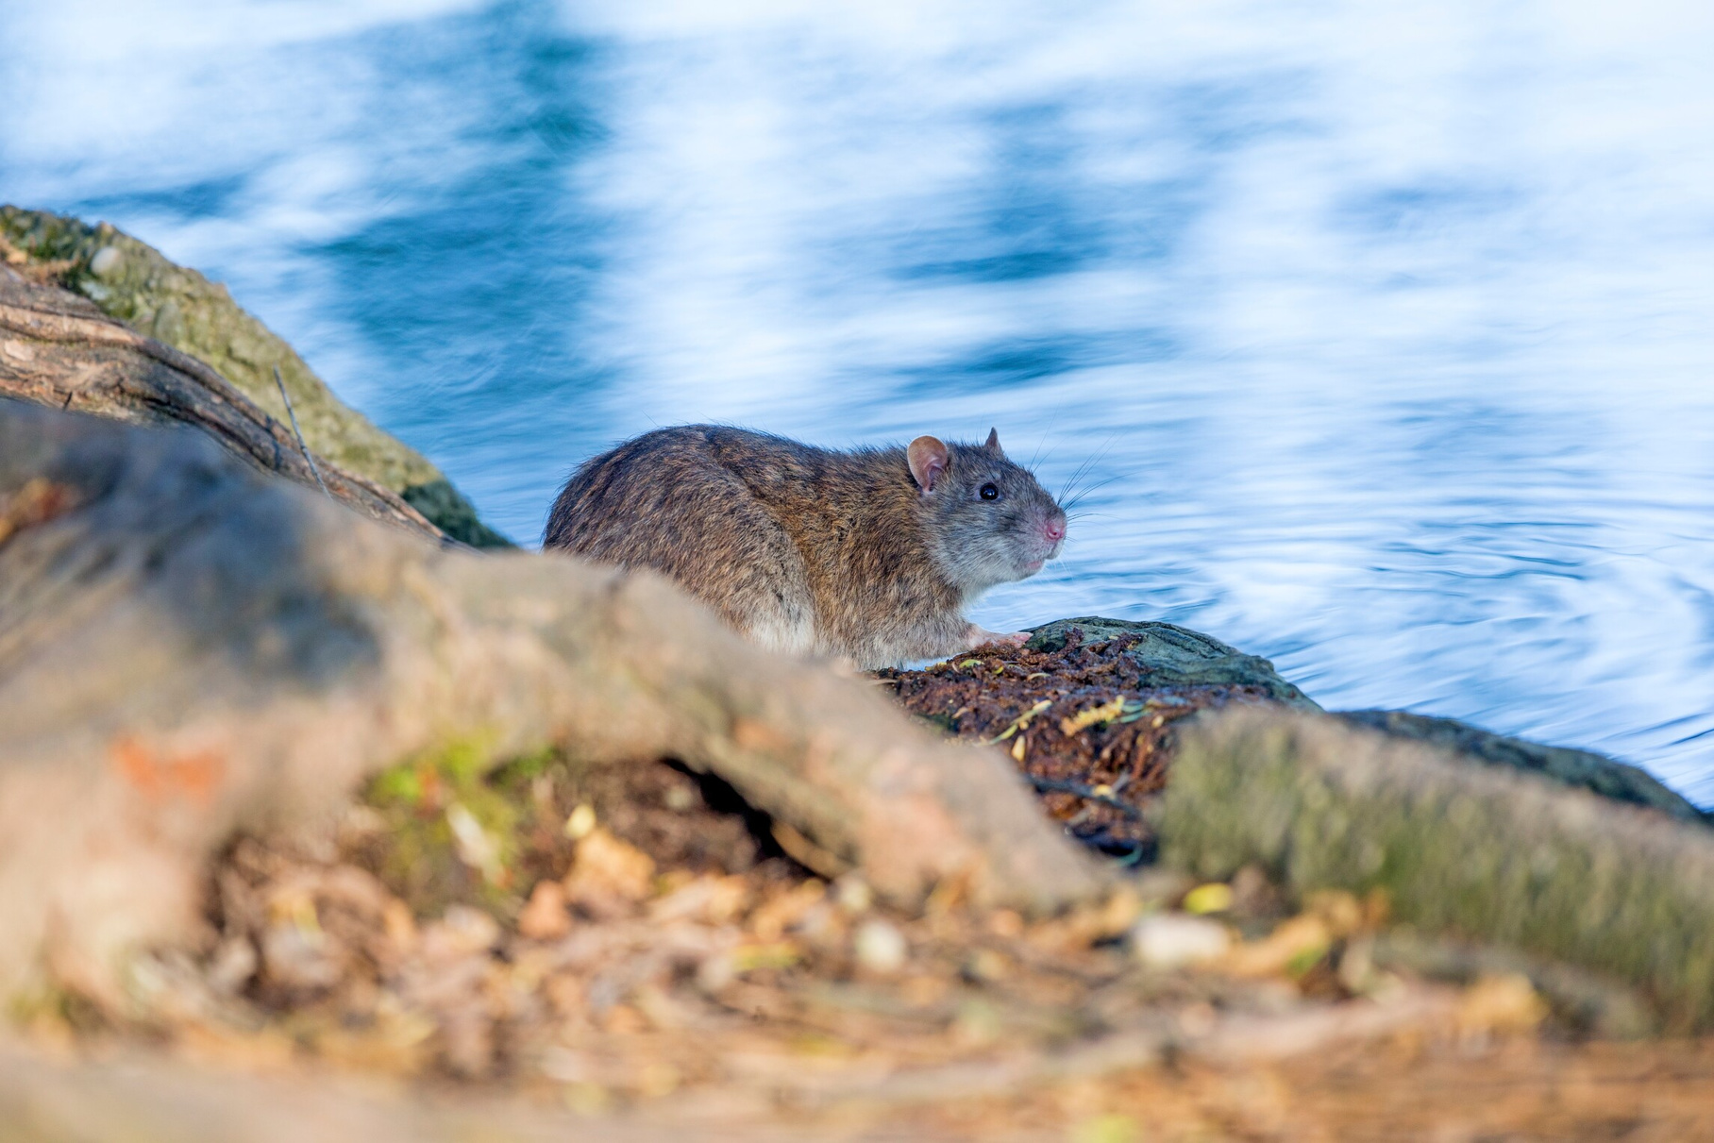
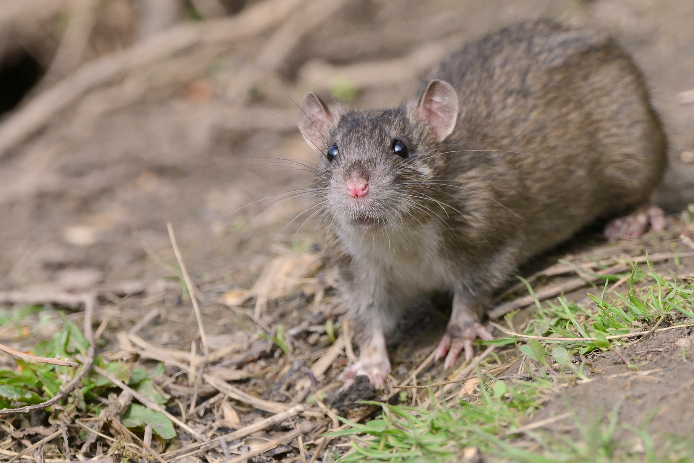
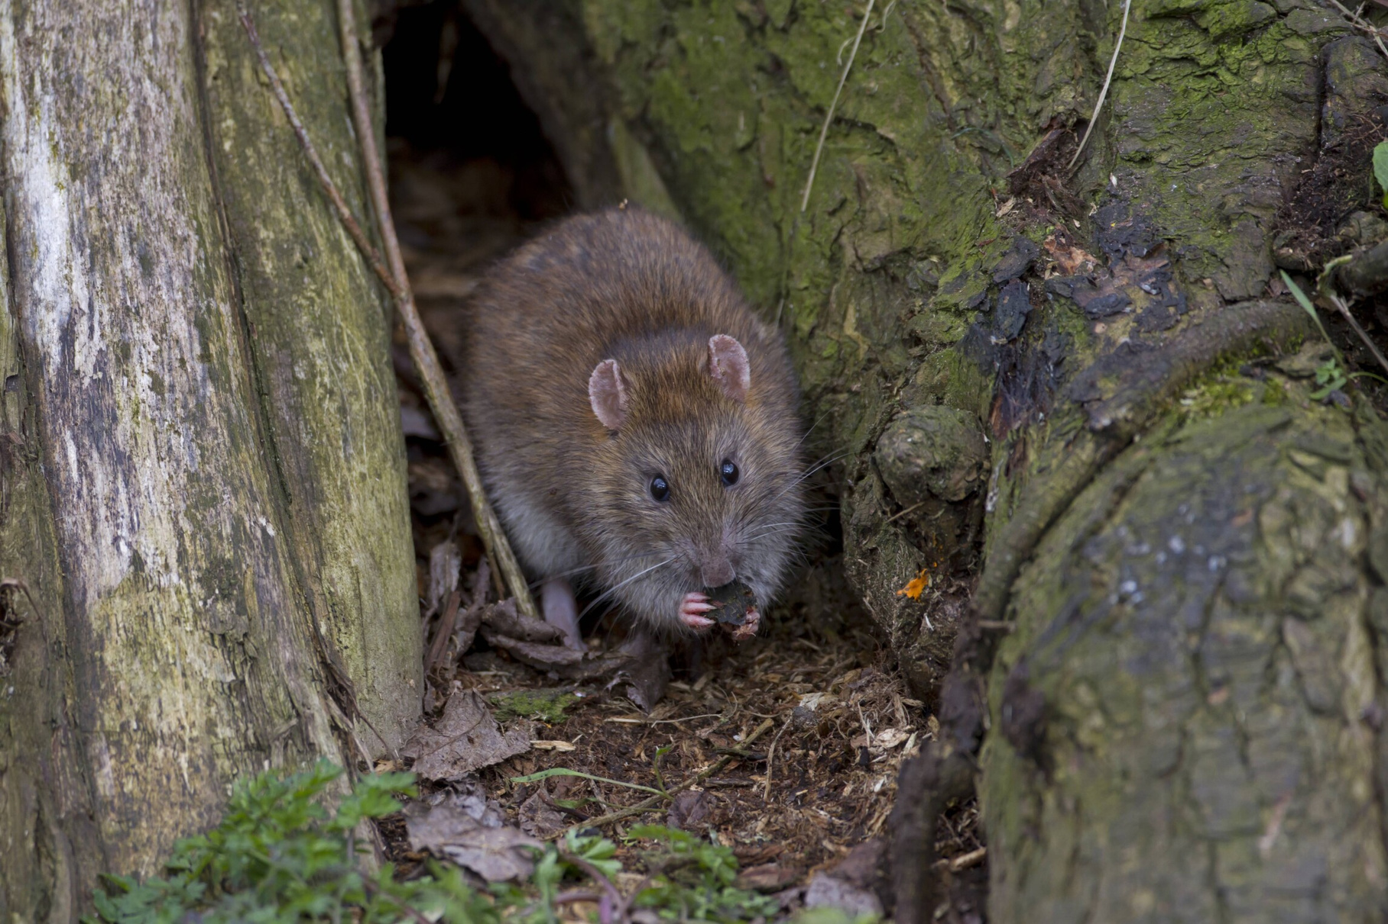
Образ жизни и питание
Используют норы, естественные укрытия и части построек; могут жить группами.
Большинство видов всеядно: едят семена, плоды и мелких беспозвоночных.
Домашние декоративные крысы отличаются поведением от диких сородичей.

